Slide 1
DERMATOLOGIA E GINECOLOGIA
CITODERME
O sistema da clínica, do estoque ao caixa
Apresentação para a equipe · Passo a passo de todas as telas
Setembro de 2026
Notes:
Abertura (1 min). Hoje o controle de estoque e o financeiro estão espalhados entre caderno, planilha e memória. O sistema junta tudo: o que tem na sala, o que tem no depósito, o que está vencendo, quem retirou e quanto sobrou de cada atendimento. Vou mostrar tela por tela, na ordem de um dia normal de trabalho.

Slide 2
O que muda no dia a dia
A mesma rotina, só que registrada — e visível para quem precisa ver.
Hoje
Com o sistema
Só dá pra saber se acabou olhando a caixa
Vencimento é descoberto na hora do uso
Não dá pra saber quem retirou o quê
O quanto sobrou de cada procedimento é estimativa
A tela avisa antes de acabar
Alerta de vencimento com 90 e 30 dias
Cada retirada fica registrada com nome e hora
Bruto, custo e líquido calculados sozinhos
Notes:
Não leia os dois lados inteiros. Leia o lado esquerdo e pergunte: "é mais ou menos assim hoje?" — deixe elas confirmarem. Aí passe para o lado direito.

Slide 3
O caminho de hoje
Vamos seguir um dia normal de atendimento, do login até o fechamento do caixa.
Entrar no sistema
Ver a situação do estoque
1
2
Registrar a compra que chegou
Levar produto do depósito para a sala
3
4
Cadastrar a paciente
Registrar o atendimento no caixa
5
6
Retirar um produto especial
Conferir o histórico e os acessos
7
8
Notes:
Mostre o roteiro rápido, sem ler item por item. Serve só para elas saberem que tem começo, meio e fim — e que ninguém vai ficar perdido.

Slide 4
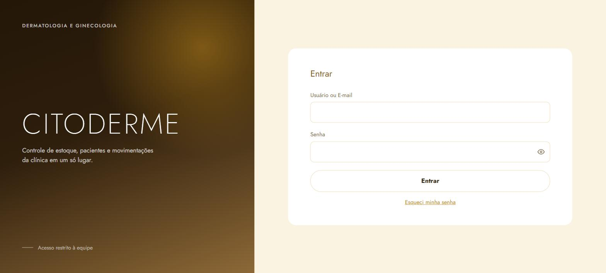
1
Entrar no sistema
Cada pessoa tem o seu próprio acesso — nada de senha compartilhada.
Entra com o nome de usuário ou com o e-mail.
O olhinho mostra a senha, para não errar na pressa.
Tudo o que for feito dali em diante fica no nome de quem entrou.
É o login que dá nome a cada registro do sistema.
Notes:
Ponto-chave: o acesso é individual. Não é burocracia — é o que permite o sistema dizer depois quem retirou o quê. Peça para uma delas digitar o próprio usuário aqui.

Slide 5
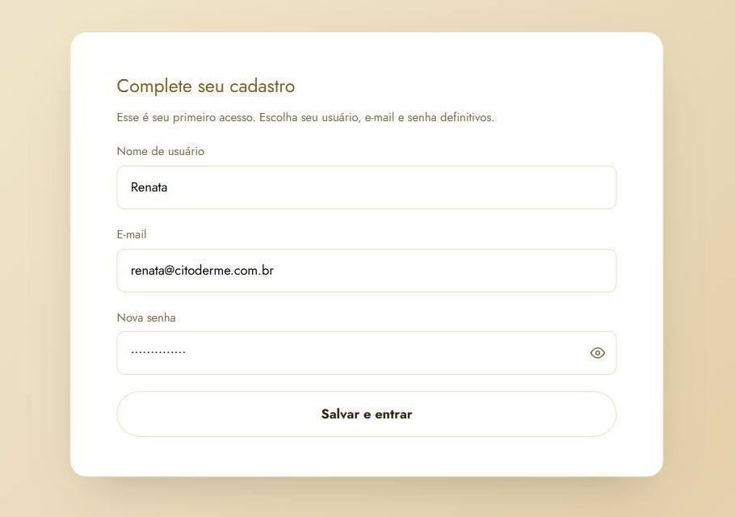
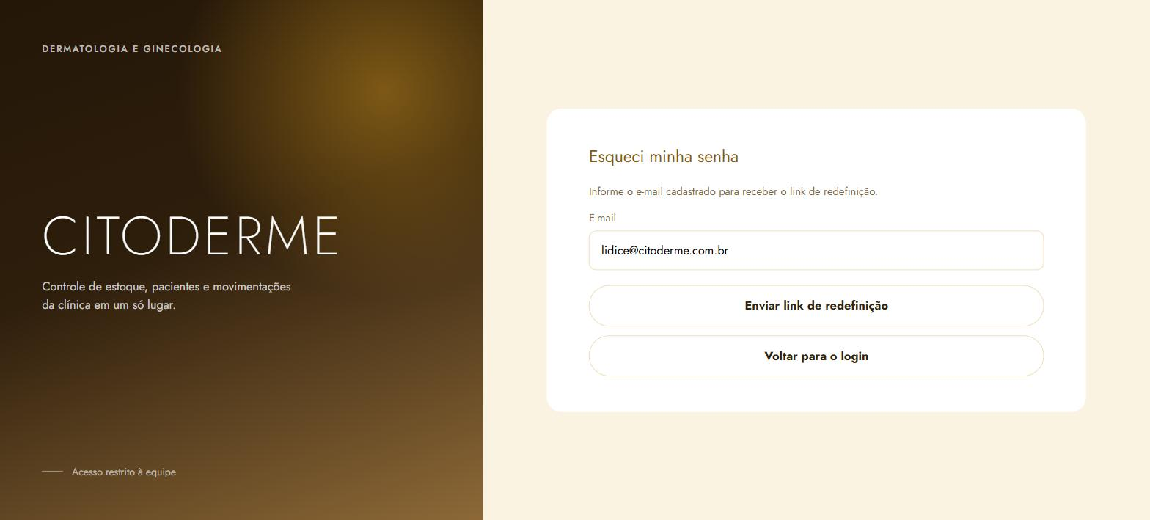
Primeiro acesso e senha esquecida
A administração cria o acesso com uma senha provisória; a própria pessoa escolhe a definitiva.
No primeiro login
Se esquecer a senha depois
Notes:
Explique que ninguém precisa pedir senha para você. A pessoa define a dela no primeiro acesso e recupera sozinha se esquecer.

Slide 6
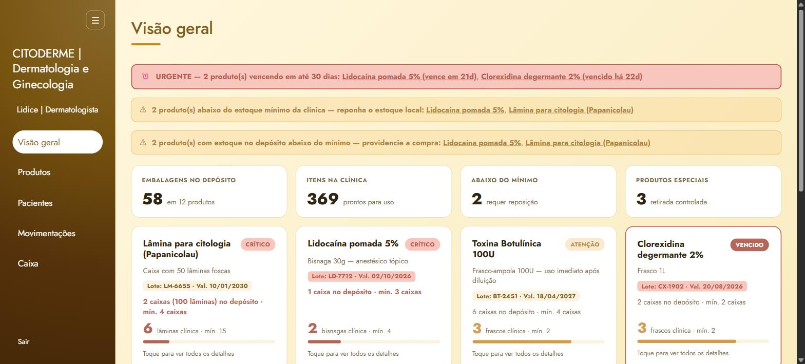
2
Visão geral: a tela que abre primeiro
Em cinco segundos: o que está acabando, o que está vencendo e quanto tem de cada coisa.
Notes:
Momento importante. Mostre as tarjas de cima: vermelha é vencimento, amarela é estoque baixo. Depois os quadrados: vermelho = crítico, amarelo = atenção, verde = confortável, e VENCIDO em destaque. Diga a frase: "vocês param de descobrir que acabou na hora do paciente".

Slide 7
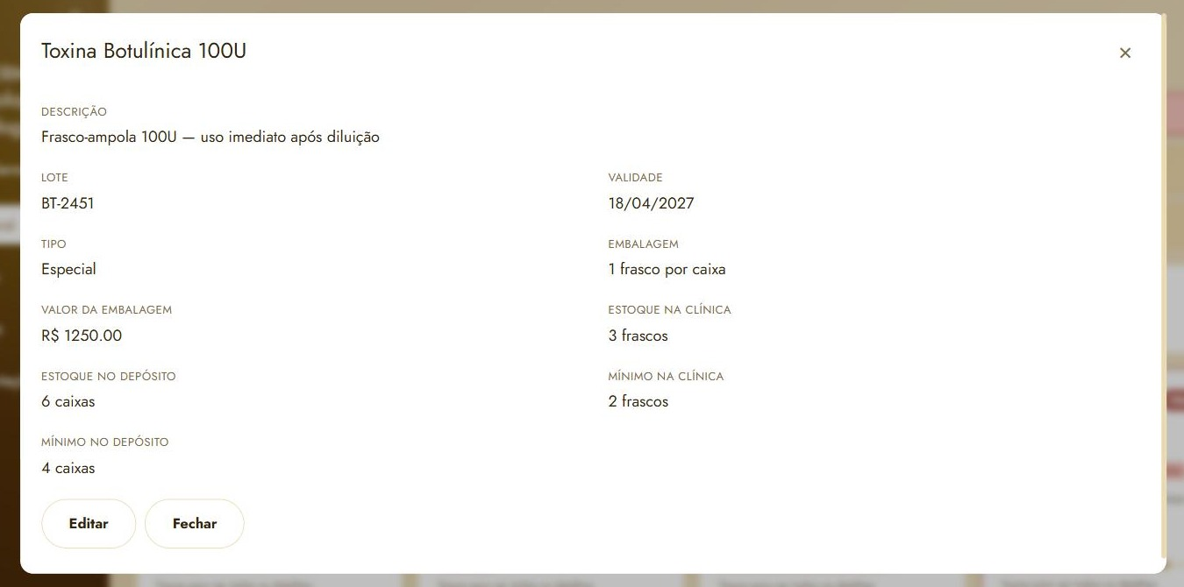
Um toque no produto mostra tudo
Lote e validade sempre à vista.
Quanto tem na clínica e quanto tem no depósito.
Qual o mínimo de cada um dos dois.
Quanto custa a embalagem — é daqui que sai o custo do procedimento.
A dermatologista, a ginecologista e a administração podem editar.
Notes:
Clique em um card na tela ao vivo para abrir isto. Aproveite para mostrar o botão Editar — é aqui que se corrige um preço ou um lote errado.

Slide 8
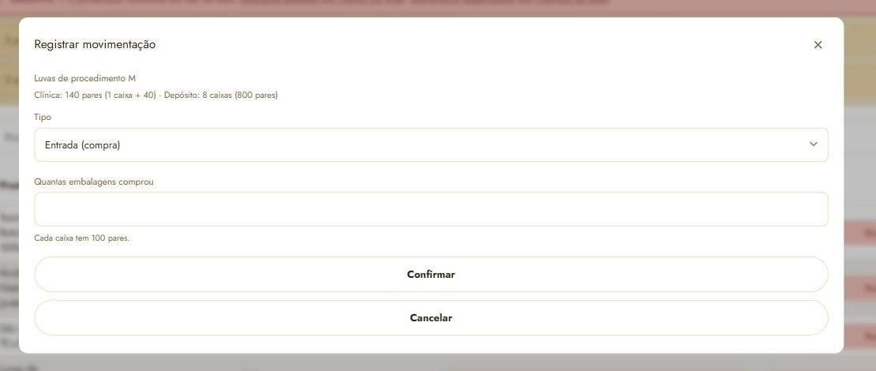
3
Chegou a compra do fornecedor
Produtos → Registrar movimentação → Entrada (compra).
Informa quantas embalagens chegaram.
A compra entra no depósito, contada em caixas fechadas.
O sistema já mostra quantas unidades isso representa.
Depósito = caixa fechada. Clínica = unidade de uso.
Notes:
Aqui começa a parte que mais gera dúvida: são dois estoques. Fale devagar. A compra sempre entra no depósito.

Slide 9
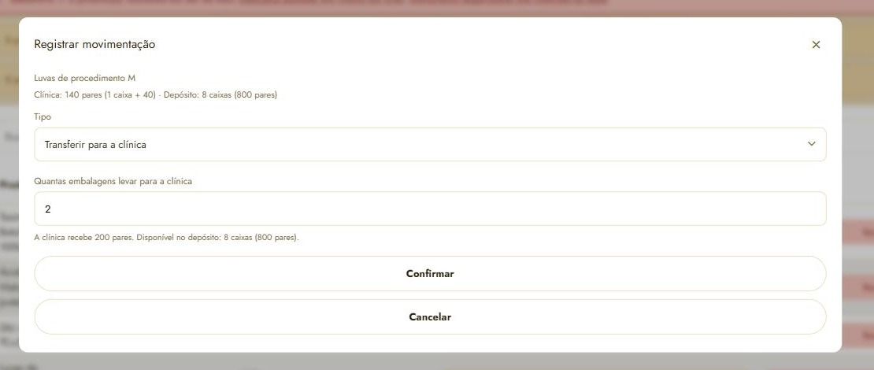
4
Levar da reserva para a sala
A mesma tela, agora com "Transferir para a clínica".
Sai 1 caixa do depósito e entram as unidades dela na sala.
O sistema avisa se a transferência deixar o depósito abaixo do mínimo.
Cada estoque tem o seu próprio mínimo.
É isso que separa "tem na clínica" de "tem guardado".
Notes:
Diga por que isso existe: antes, "tem 800 pares de luva" não ajudava se todos estivessem no depósito e a sala estivesse vazia. Agora a conta é separada.

Slide 10
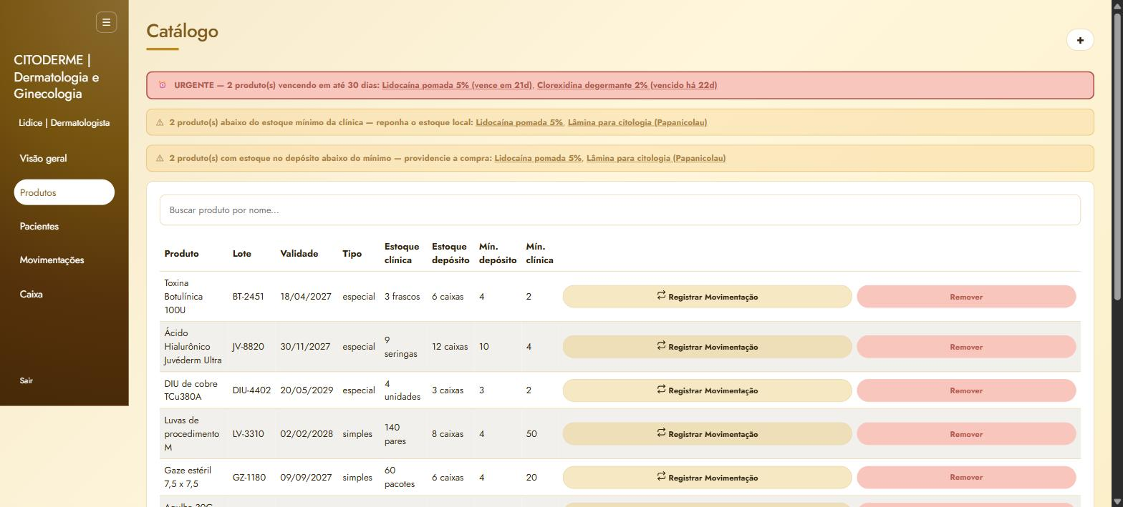
O catálogo inteiro em uma tela
Busca por nome, tudo em uma linha só: lote, validade, tipo e os dois estoques.
Notes:
Use a busca ao vivo: digite "luva" e mostre a lista filtrando. É o gesto que mais convence de que dá para achar qualquer coisa rápido.

Slide 11
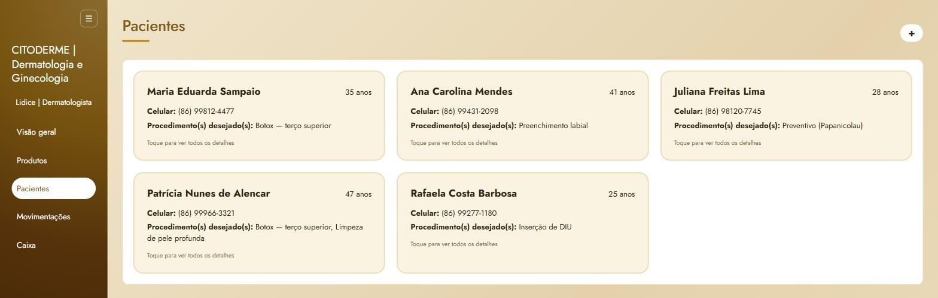
5
As pacientes da clínica
Cada paciente com idade, contato e o que ela quer fazer — visível já na lista.
A recepção cadastra; as médicas também podem editar e remover.
Alergias e doença crônica ficam na ficha, não na lista.
Notes:
Frase útil: "a recepção cadastra enquanto a paciente ainda está na sala de espera, e quando ela entra na sala vocês já têm a ficha aberta".

Slide 12
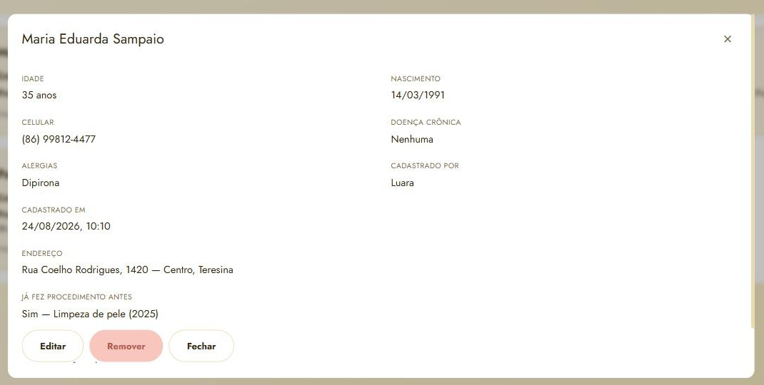
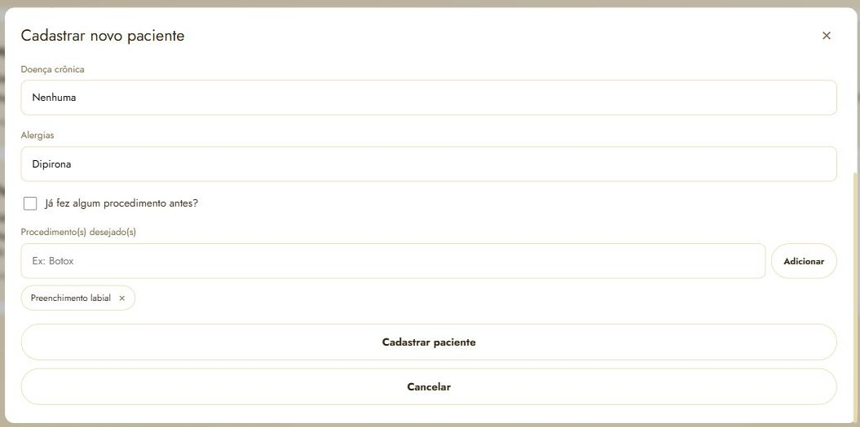
A ficha e o cadastro
O que a recepção preenche (direita) é o que vocês veem na consulta (esquerda).
Ficha da paciente
Cadastro de nova paciente
Notes:
Chame atenção para o campo de alergias — é o campo que justifica o cadastro para elas. Pergunte se falta algum campo que elas sempre anotam.

Slide 13
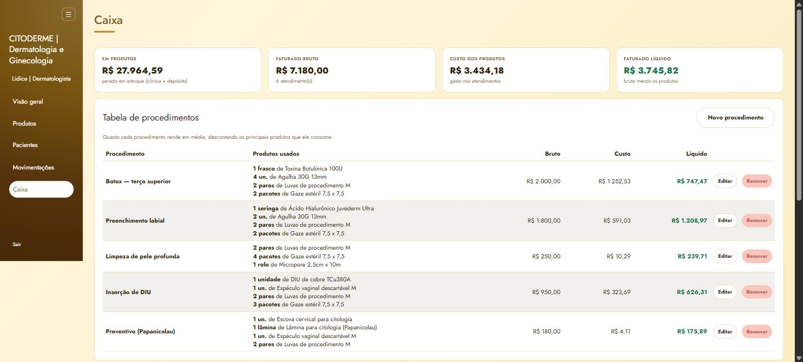
6
Caixa: quanto entrou e quanto sobrou
Cada procedimento com preço, custo dos produtos e o que realmente fica.
Notes:
Esse é o slide mais forte da apresentação. Vá devagar: bruto é o que a paciente paga, custo é o que saiu do estoque, líquido é o que sobra. Deixe elas olharem a tabela em silêncio por alguns segundos.

Slide 14
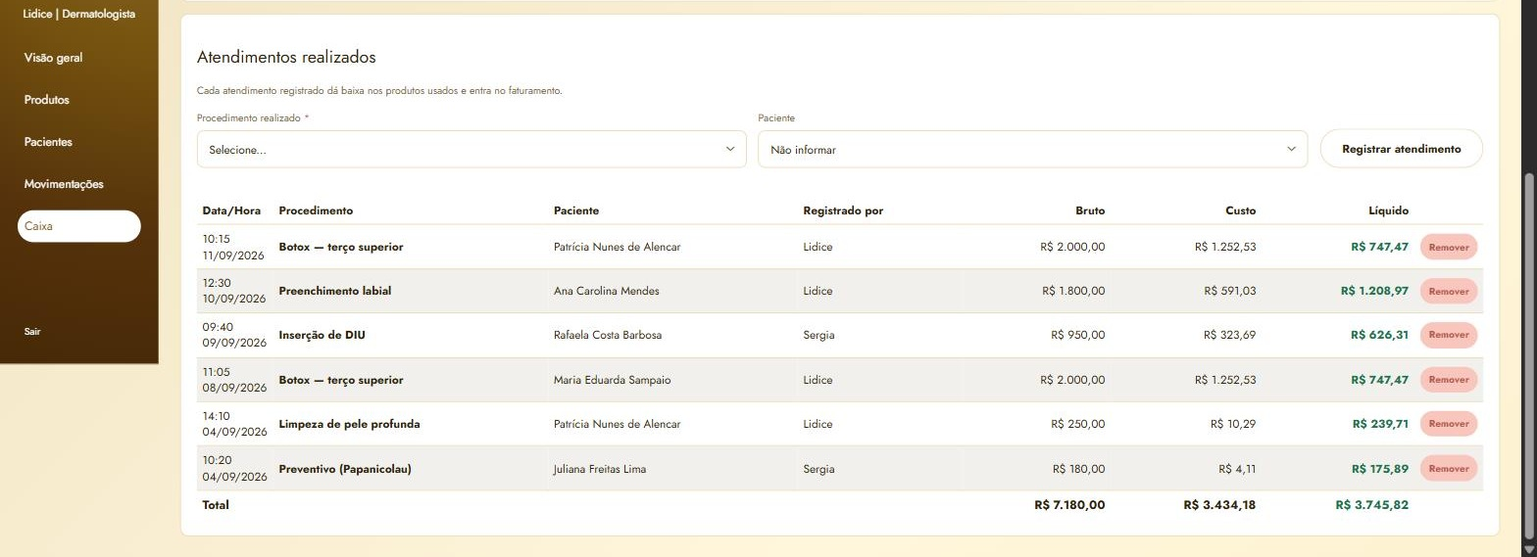
Registrou o atendimento, o estoque baixa sozinho
Escolhe o procedimento e a paciente; o sistema desconta os produtos e soma no faturamento.
Notes:
Faça este ao vivo, com uma delas clicando. É o momento "uau": um clique registra o atendimento e o estoque some na tela seguinte. Mostre também que aparece quem registrou.

Slide 15
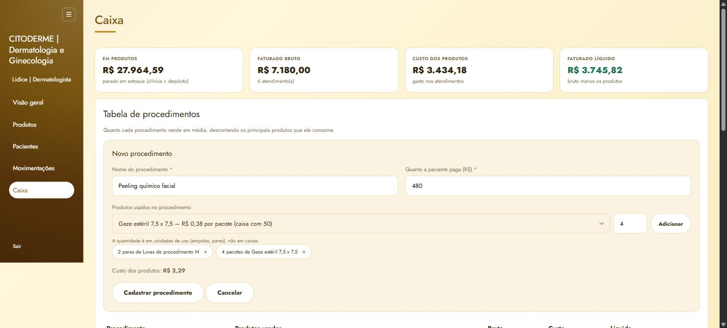
Cada procedimento sabe o que consome
Cadastra o procedimento uma vez, com o que ele gasta.
A quantidade é em unidade de uso: ampola, par, seringa.
O custo aparece na hora, pelo preço atual dos produtos.
Se faltar produto na sala, o sistema não deixa registrar e diz o que falta.
Mudar o preço depois não altera o que já foi faturado.
Notes:
Pergunta para elas: "quais procedimentos entram na tabela e quanto gasta cada um?" — essa resposta é o que falta para o sistema entrar em uso de verdade.

Slide 16
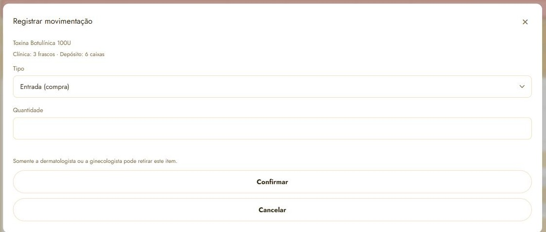
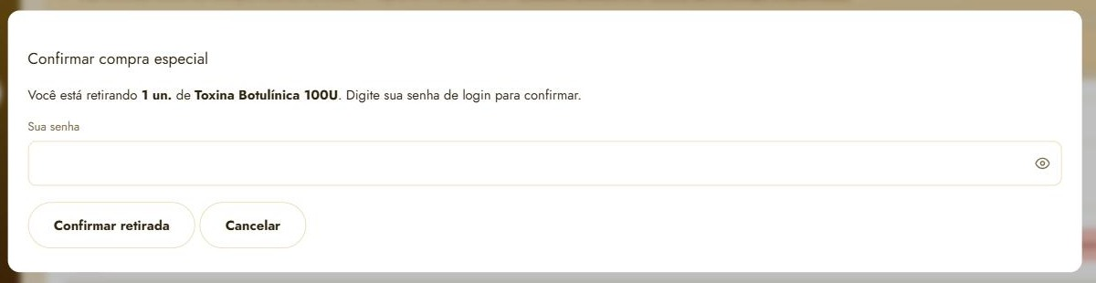
7
Produto especial só sai com a médica
A recepção vê o produto e registra compra — mas não consegue retirar.
Recepcionista: sem a opção de retirar
Médica: confirma com a própria senha
Notes:
Mostre os dois lados ao vivo, entrando com dois usuários diferentes. É o argumento de segurança: toxina, ácido hialurônico e DIU não saem sem a senha de uma de vocês.

Slide 17
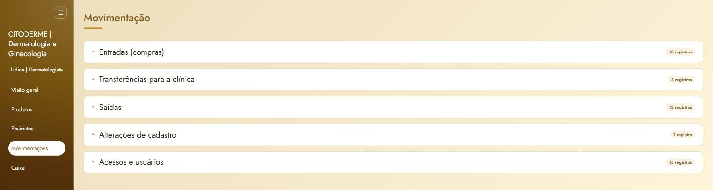
8
Tudo o que aconteceu fica guardado
Entradas, transferências, saídas, alterações e acessos — separados.
Cada registro traz data, hora, quem fez e o papel da pessoa.
Abre só o bloco que interessa, sem virar uma lista gigante.
A administração e as médicas podem apagar um registro errado.
Se sumir alguma coisa, está tudo aqui.
Notes:
Explique a ideia dos blocos: o histórico é longo, então ele fica fechado e você abre só o que quer ver.

Slide 18
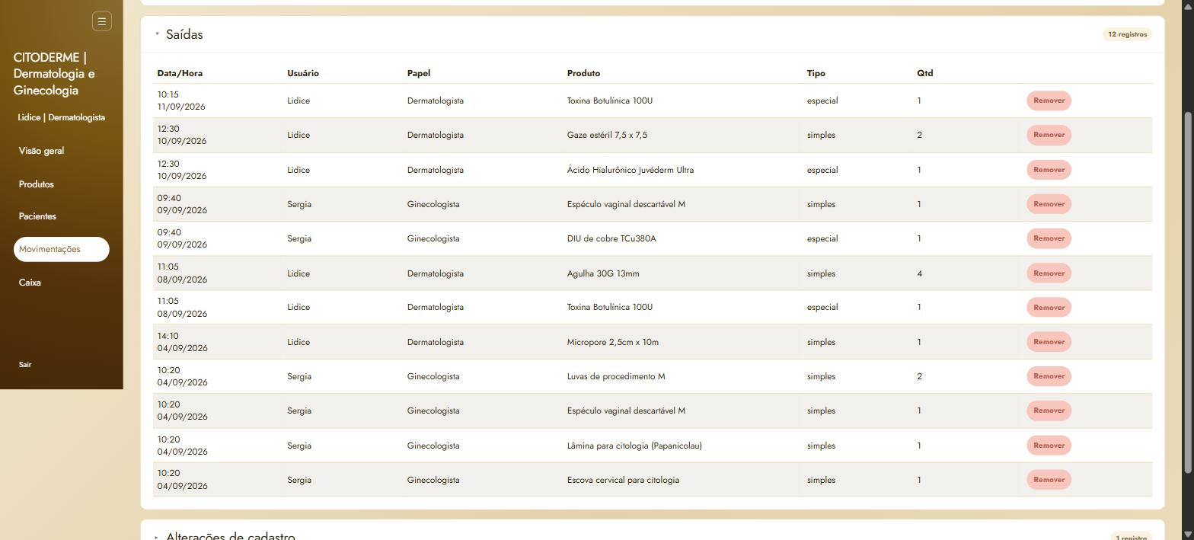
Saídas: quem tirou, o quê e quando
Produto simples ou especial, sempre com o nome de quem retirou.
Notes:
Aponte uma linha de produto especial e leia em voz alta: "11/09, 10:15, Lidice, dermatologista, Toxina Botulínica, 1". É concreto e fecha o assunto de rastreabilidade.

Slide 19
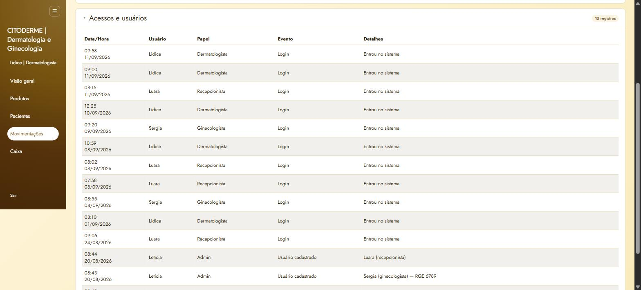
E agora: quem entrou no sistema
Todo login fica registrado — junto com os usuários que a administração criou.
Notes:
Novidade desta versão. O bloco "Acessos e usuários" mostra cada entrada no sistema com dia e hora, e também quando um usuário novo foi criado e por quem. Serve para conferir quem estava no sistema quando algo foi registrado.

Slide 20
Quem vê o quê
A dermatologista e a ginecologista têm exatamente os mesmos poderes.
 | Recepção | Médicas | Administração
Visão geral, produtos, pacientes e histórico | Sim | Sim | Sim
Registrar entrada e transferência | Sim | Sim | Sim
Usar produto simples | Sim | Sim | Sim
Retirar produto especial | Não | Sim, com senha | Não
Caixa e tabela de procedimentos | Não | Sim | Sim
Cadastrar e apagar produto | Não | Sim | Sim
Apagar registro do histórico | Não | Sim | Sim
Criar e remover usuários | Não | Não | Sim
Notes:
Um slide só, sem demorar. O que importa: ninguém consegue fazer o que não é da sua função, e vocês duas têm o mesmo nível de acesso.

Slide 21
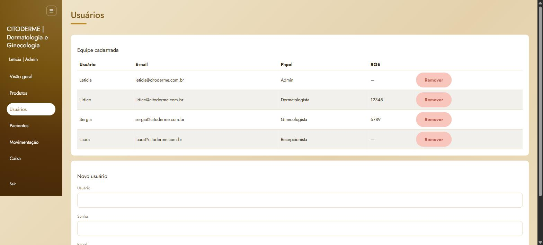
O que só a administração faz
Criar os acessos da equipe e cadastrar produtos novos no catálogo.
Cadastro de médica exige o RQE.
Produto sem lote e validade não entra.
Não dá para apagar o único administrador.
Notes:
Mencione duas travas: não dá para remover o próprio usuário logado, nem o único administrador do sistema. E produto sem lote e validade não entra.

Slide 22
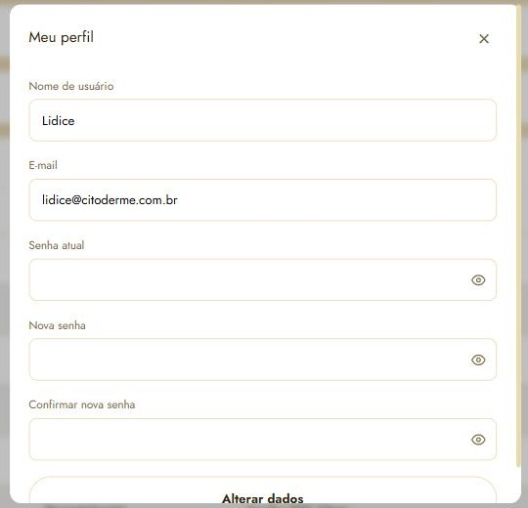
Cada uma cuida do próprio acesso
Clica no próprio nome, no canto do menu.
Muda o nome de usuário e o e-mail quando quiser.
Troca a senha informando a atual e a nova duas vezes.
Ninguém precisa pedir isso para outra pessoa.
A senha do login é a mesma que aprova produto especial.
Notes:
Aproveite para reforçar: como a senha aprova retirada de especial, ela não deve ser compartilhada com ninguém.

Slide 23
O que vem depois
O que vocês viram já funciona. Estes são os próximos passos combinados.
1
2
3
Acesso de qualquer computador
Senha recuperada sozinha
Cópia de segurança automática
Hoje os dados ficam no navegador deste computador. O próximo passo é colocar o sistema no ar, com login de qualquer lugar da clínica.
O link de redefinição vai chegar direto no e-mail da pessoa, sem passar por ninguém.
Os dados passam a ser salvos fora do computador, com backup — nada se perde se a máquina falhar.
Notes:
Seja honesta sobre a limitação atual: os dados ficam neste computador. Isso não é defeito escondido, é a próxima etapa — e é bom que elas ouçam de você primeiro.

Slide 24
Uma pergunta antes de terminar
O que ainda falta para
este sistema servir no dia a dia de vocês?
Anote tudo — é essa lista que define a próxima versão.
Notes:
Termine com a pergunta na tela e cale a boca. Deixe o silêncio — é aqui que sai o feedback que vale. Anote literalmente as palavras que elas usarem.

